Slide 1
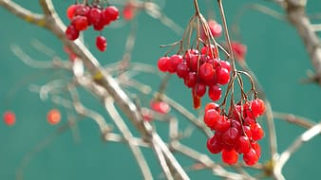
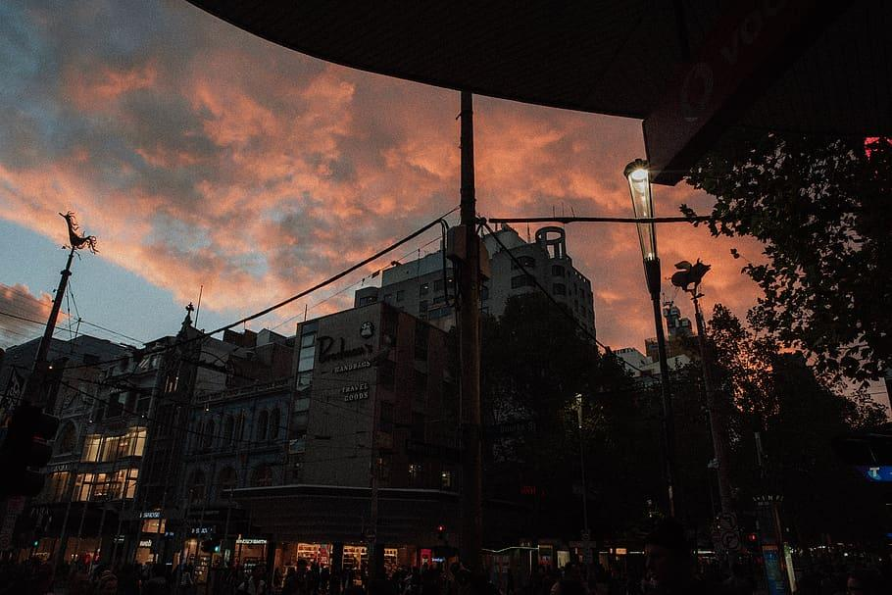
Kapitoly z dějin estetiky II.
Lenka Lee

Slide 2
Cicero: O povinnostech
10. 3.
diskuzi povedou:
B. Kotková
T. Maděrová
B Železná

Slide 3
Nikolaj Savický: Renesance jako změna kódu
7.4.
diskuzi povedou:
K. Blašková
I. Kopaničová
J. Nechvátalová

Slide 4
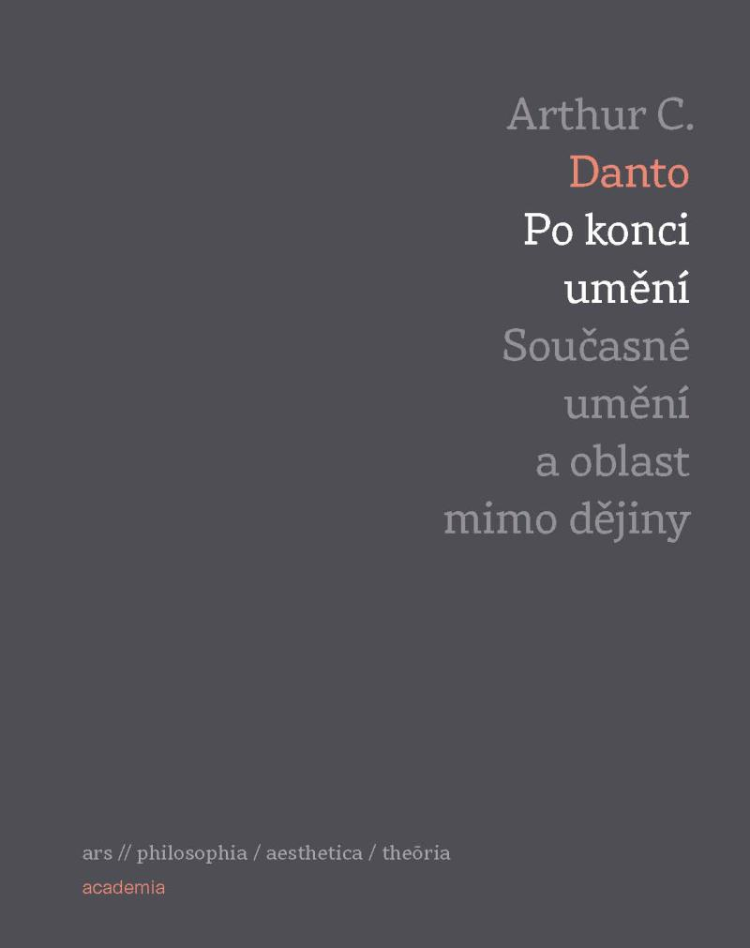
Arthur C. Danto: Po konci umění
12. nebo 19.5.
diskuzi povedou:
D. Kašpar
T. Šťovíčková
& Mgr. Šárka Lojdová (Katedra estetiky FF UK Praha)

Slide 5
Podmínky
100% účast
vždy den před setkáním vložit do příslušné odevzdávárny v ISu resumé knihy v rozsahu cca 3 stran

